Slide 1
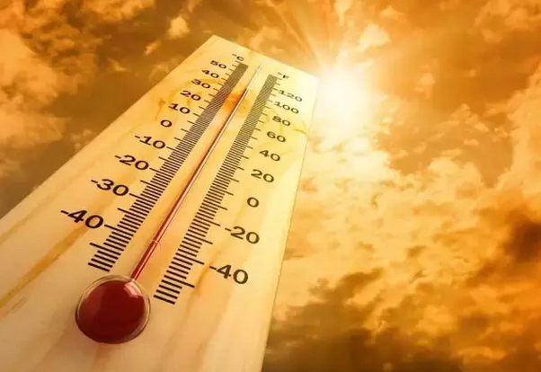
高温天气 防止中暑
-----六月专题讲座

Slide 2

夏天来了，天气渐渐热了。火辣辣的太阳照得我们汗水直流。这个时候我们就要注意了，高温天气极易导致中暑情况的发生

Slide 3
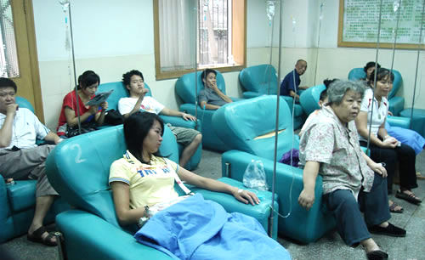
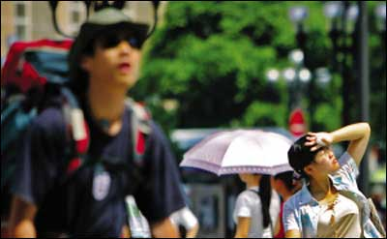
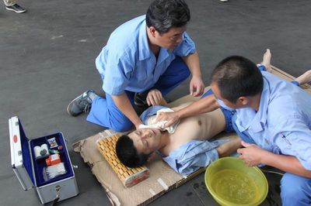
中暑出现体温升高并昏迷时 死亡率高达60%~70%
2015年七月福建福州，气温居高不下一名建筑工人因为长时间在烈日下干活，不幸中暑死亡。
2015年7月 武汉迎来高温酷暑天气，14人中暑死亡。
2015年 由于连日持续高温，上海今夏已有10余人中暑死亡。

Slide 4
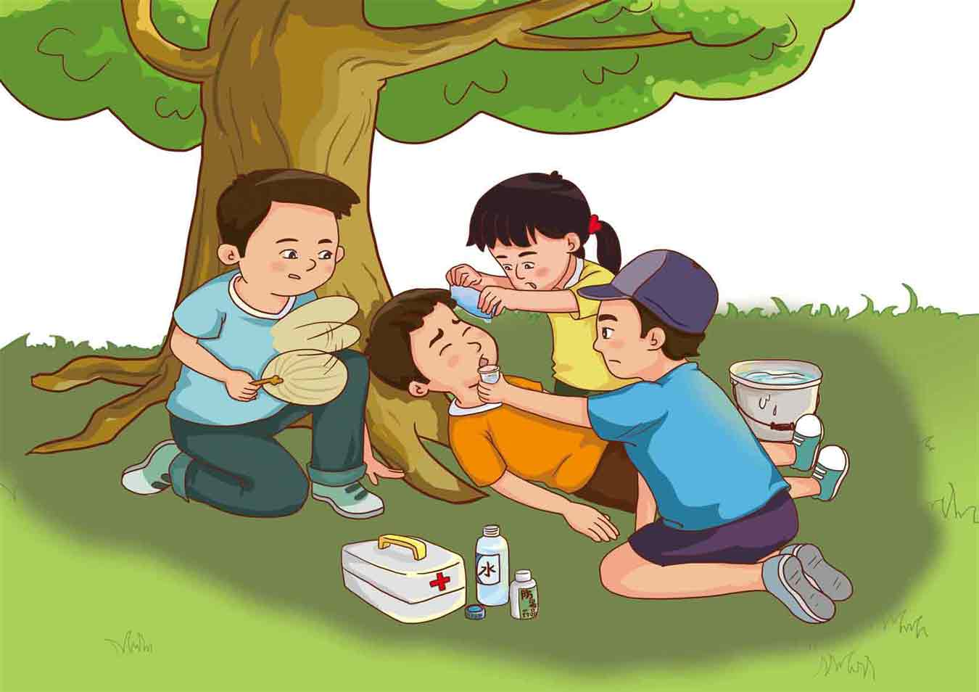
我们先来了解一下什么是中暑
中暑是指人体在高温环境下，由于水和电解质丢失过多，散热功能衰竭引起的以中枢神经系统和心血管功能障碍为主要表现的热损伤性疾病。

Slide 5
中暑
根据轻重程度
分为
先兆中暑
轻症中暑
重症中暑
热痉挛
热衰竭
热射病

Slide 6

先兆中暑
口渴、乏力、多汗、头晕、眼花、耳鸣、头痛、恶心、胸闷、心悸、注意力不集中，体温正常或略高。
面色潮红或苍白、烦躁不安或表情淡漠、恶心呕吐、大汗淋漓、皮肤湿冷、脉搏细数、血压偏低、心率加快、体温轻度升高
轻度中暑
热痉挛
热衰竭
热射病
重度中暑

Slide 7
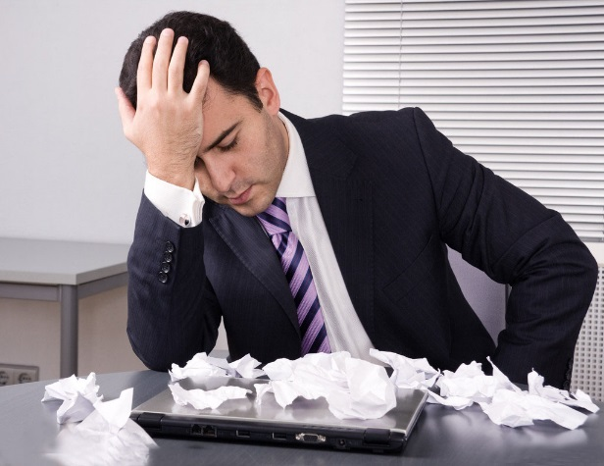
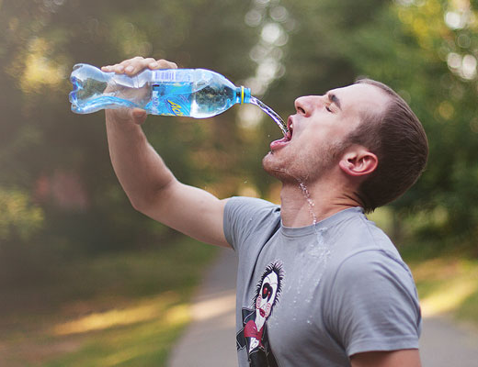

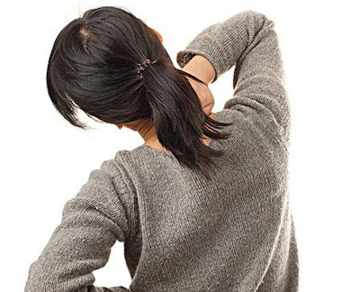
一、先兆中暑
患者在高温环境工作或生活一定时间后，出现口渴、乏力、多汗、头晕、眼花、耳鸣、头痛、恶心、胸闷、心悸、注意力不集中，体温正常或略高。

Slide 8
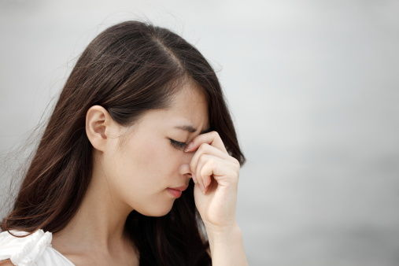
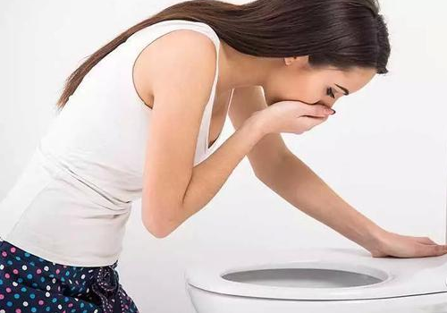
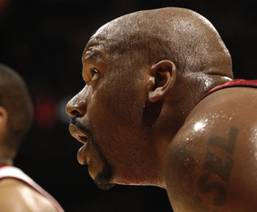

二、轻度中暑
先兆中暑加重，出现早期循环功能紊乱，包括面色潮红或苍白、烦躁不安或表情淡漠、恶心呕吐、大汗淋漓、皮肤湿冷、脉搏细数、血压偏低、心率加快、体温轻度升高。

Slide 9
三、重症中暑
按表现不同
分为
热痉挛
热衰竭
热射病

Slide 10
1、热痉挛
高温环境下强体力作业或运动，出汗后水和盐分大量丢失，仅补充水或低张液而补盐不足，造成低钠、低氯血症，导致骨骼肌痉挛伴疼痛。

Slide 11
2、热衰竭
常发生于老年人、儿童和慢性疾病患者，在热应激情况时因机体对热环境不适应引起脱水、电解质紊乱、外周血管扩张、周围循环容量不足而发生虚脱。可表现为头晕、眩晕、头痛、恶心、呕吐、脸色苍白、皮肤湿冷、大汗淋漓、呼吸增快、脉搏细数、心律失常、晕厥、肌痉挛、血压下降甚至休克，但中枢神经系统损害不明显，其中病情轻而短暂者也称为热昏厥，可发展成为热射病。

Slide 12
3、热射病
又称中暑高热，属于高温综合征，是中暑最严重的类型。在高温、高湿或强烈的太阳照射环境中作业或运动数小时（劳力性），或老年、体弱、有慢性疾病患者在高温和通风不良环境中持续数日（非劳力性），热应激机制失代偿，使中心体温骤升，导致中枢神经系统和循环功能障碍。

Slide 13




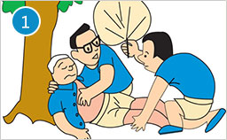
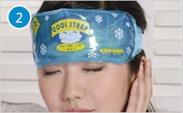
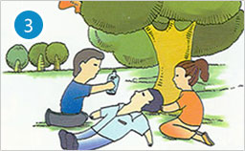
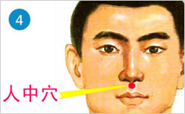
PPT模板下载：www.1ppt.com/moban/ 行业PPT模板：www.1ppt.com/hangye/
节日PPT模板：www.1ppt.com/jieri/ PPT素材下载：www.1ppt.com/sucai/
PPT背景图片：www.1ppt.com/beijing/ PPT图表下载：www.1ppt.com/tubiao/
优秀PPT下载：www.1ppt.com/xiazai/ PPT教程： www.1ppt.com/powerpoint/
Word教程： www.1ppt.com/word/ Excel教程：www.1ppt.com/excel/
资料下载：www.1ppt.com/ziliao/ PPT课件下载：www.1ppt.com/kejian/
范文下载：www.1ppt.com/fanwen/ 试卷下载：www.1ppt.com/shiti/
教案下载：www.1ppt.com/jiaoan/
如果周围有人中暑了我们该怎么做呢
迅速将患者转移到阴凉通风的地方，松开或脱掉衣服，用扇子或电风扇为其扇风，以利于患者呼吸和散热。
用冷水浸湿的毛巾或冰袋放在患者的头部，并用湿冷的毛巾擦拭身体，如果有酒精的话也可以，帮助患者快速地散热。
如果患者意识还比较清醒，及时地服用解暑的药物，如藿香正气水等，再多喝一些淡盐水、绿豆汤、茶水，以补充体内水分。
对于昏迷不醒的患者，可用大拇指按压人中，促使其苏醒，同时立即拨打120急救电话或赶紧将其送往医院救治。
A
B
C
D

Slide 14
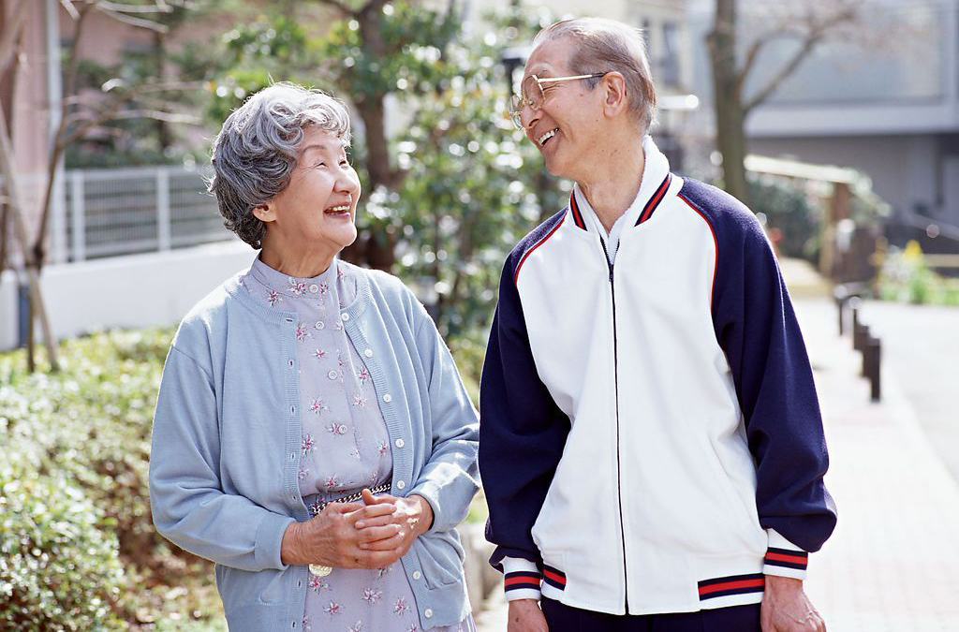

同学们想一下，那些人容易在高温天气中暑呢？
老人

Slide 15

同学们想一下，那些人容易在高温天气中暑呢？
儿童

Slide 16
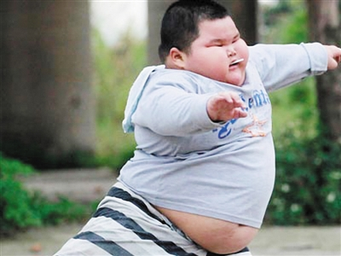
同学们想一下，那些人容易在高温天气中暑呢？
肥胖者

Slide 17
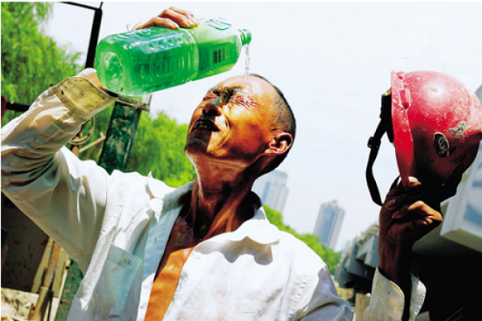
同学们想一下，那些人容易在高温天气中暑呢？
户外工作者

Slide 18
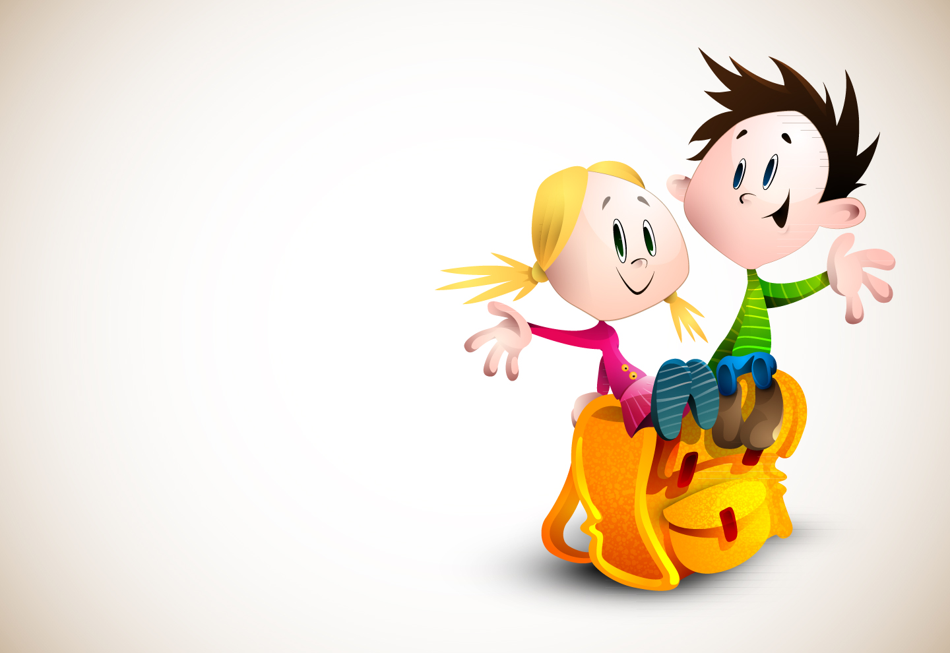
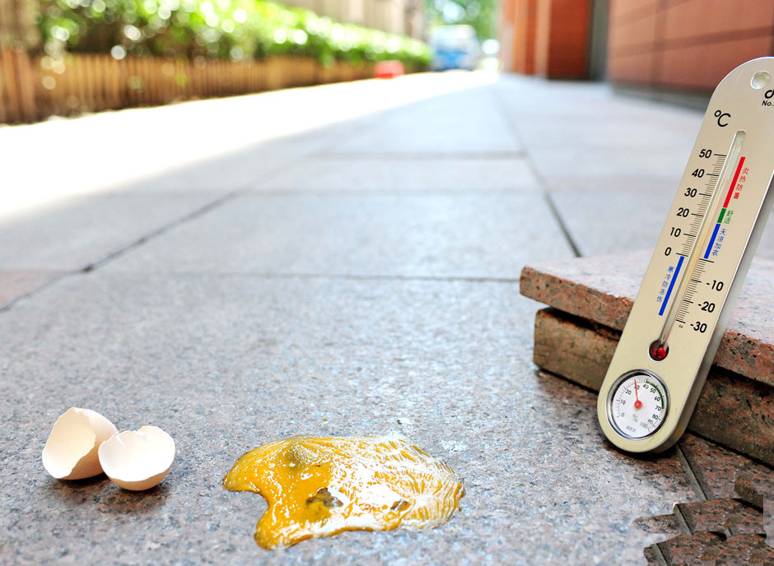
已经了解了易中暑人群，那么身为儿童的的我们该怎么做才能防止中暑呢

Slide 19

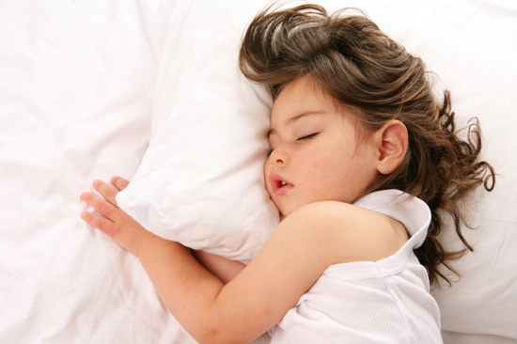

中暑的预防（一）
一、夏天日长夜短，气温高，人体新陈代谢旺盛，消耗也大，容易感到疲劳。充足的睡眠，可使大脑和身体各系统都得到放松，既利于工作和学习，也是预防中暑的措施。最佳就寝时间是22时至23时，最佳起床时间是5时30分至6时30分。睡眠时注意不要躺在空调的出风口和电风扇下，以免患上空调病和热伤风。

Slide 20
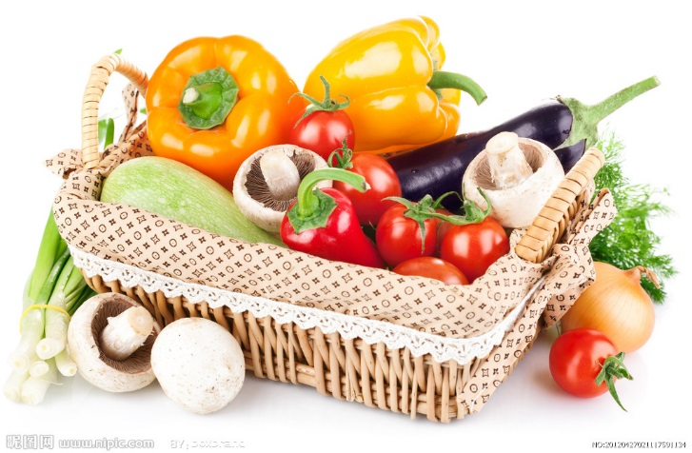
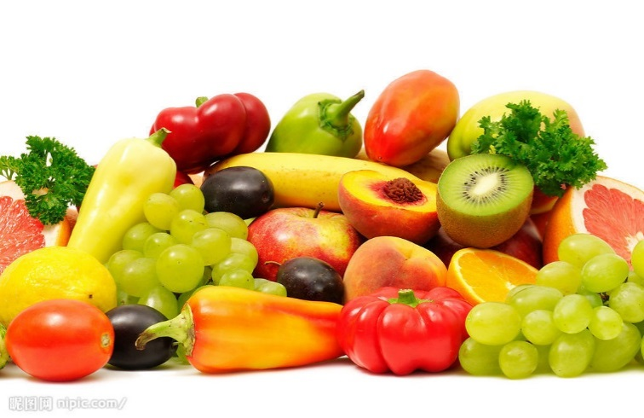
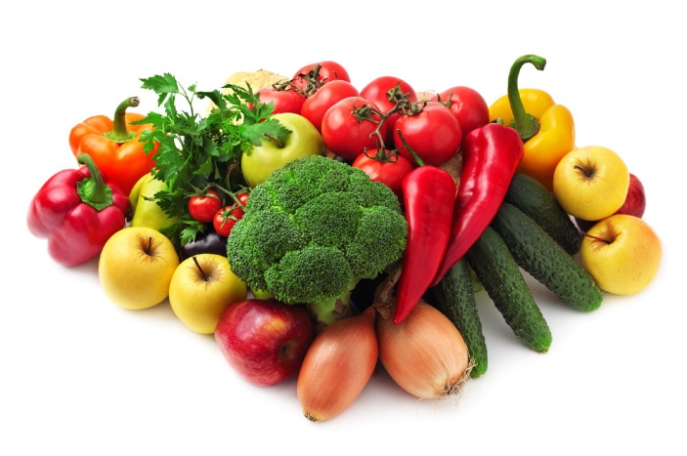
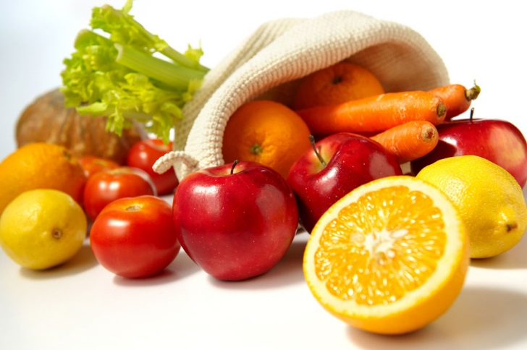
中暑的预防（二）
二、科学合理的饮食。吃大量的蔬菜、水果及适量的动物蛋白质和脂肪，补充体能消耗。切忌节食。

Slide 21
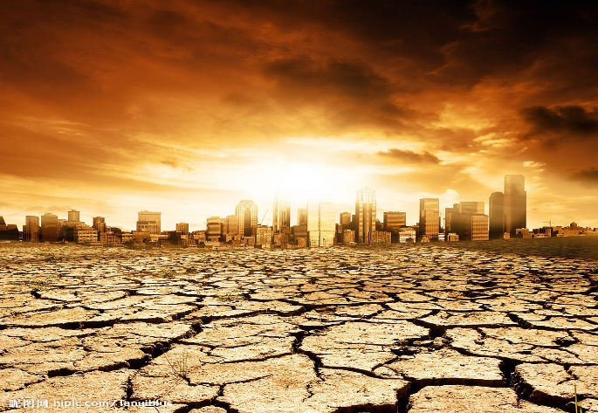
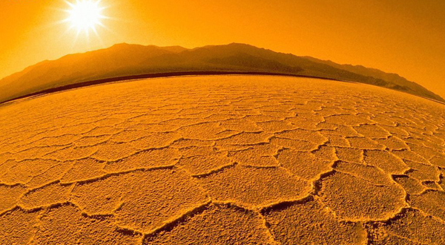
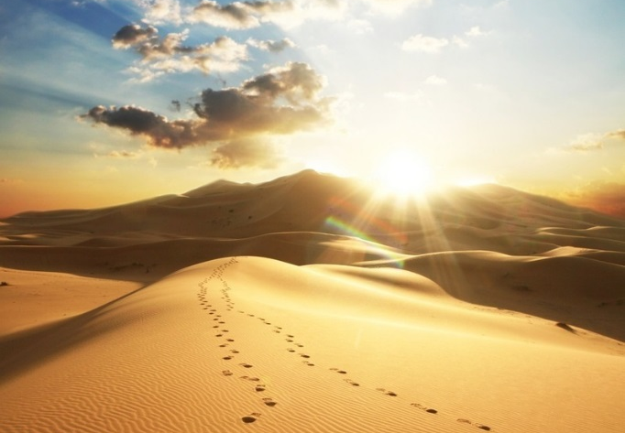
中暑的预防（三）
三、夏日出门记得要备好防晒用具，最好不要在10点至16点时在烈日下行走，因为这个时间段的阳光最强烈，发生中暑的可能性是平时的10倍！

Slide 22
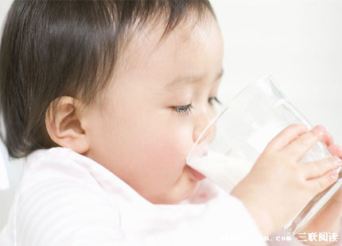
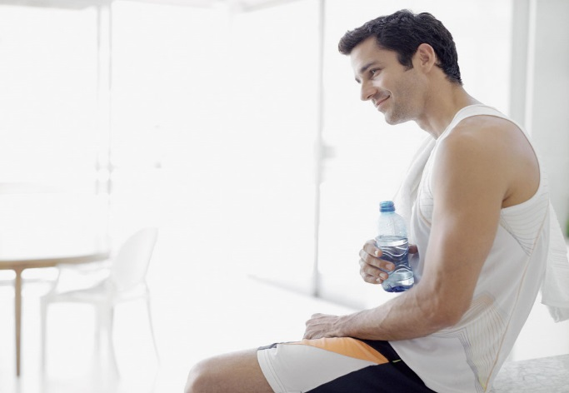
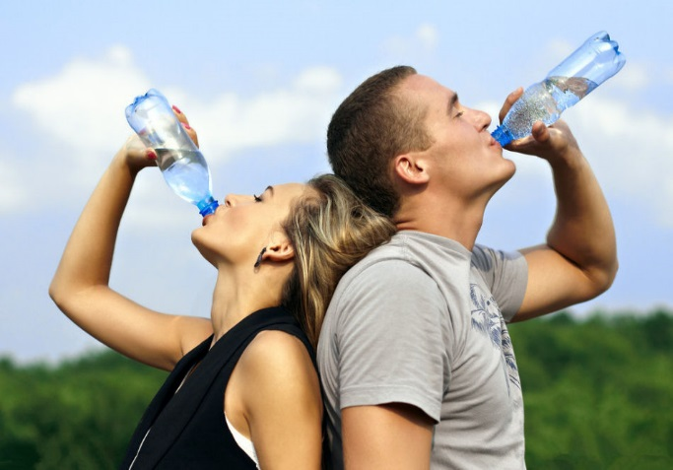
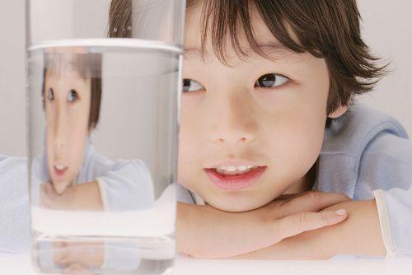
中暑的预防（四）
四、不要等口渴了才喝水，因为口渴已表示身体已经缺水了。最理想的是根据气温的高低，每天喝1.5至2升水。出汗较多时可适当补充一些盐水，弥补人体因出汗而失去的盐分。

Slide 23
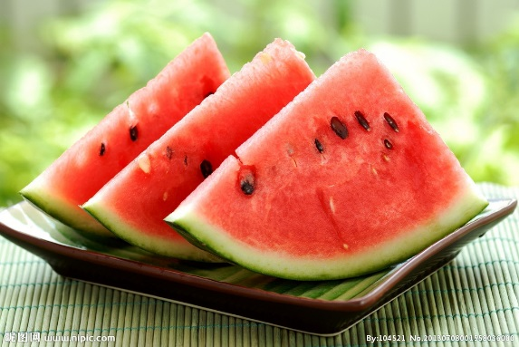
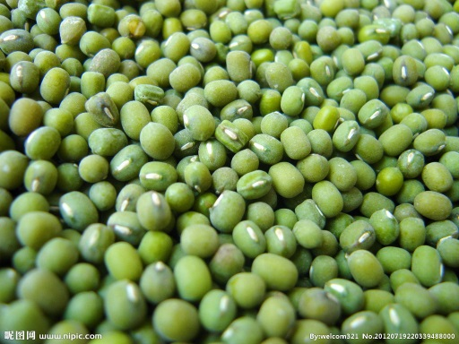
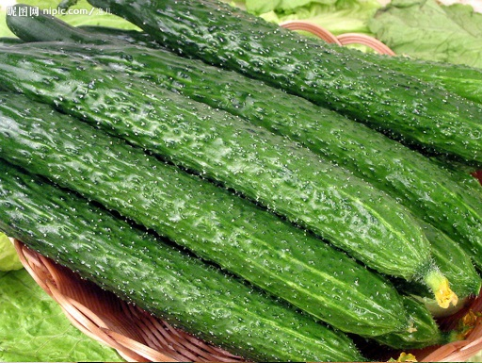
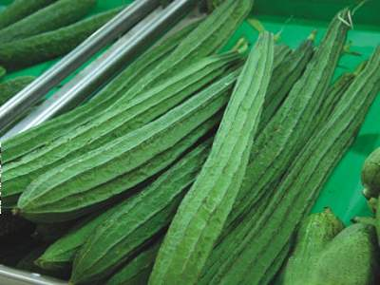
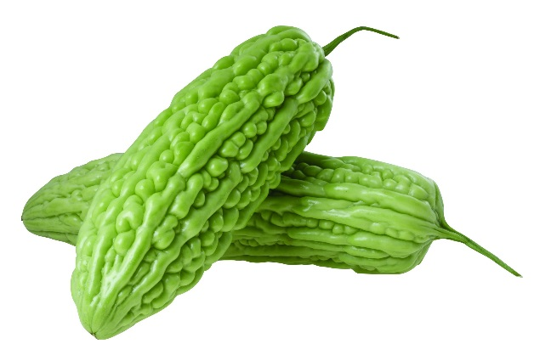
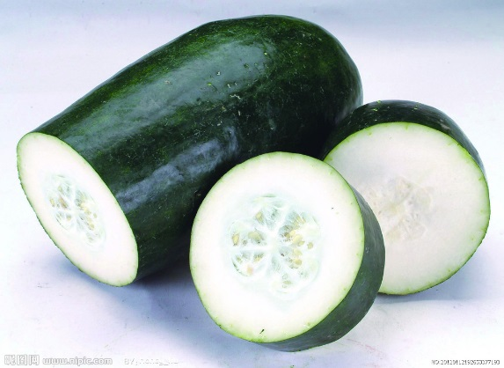
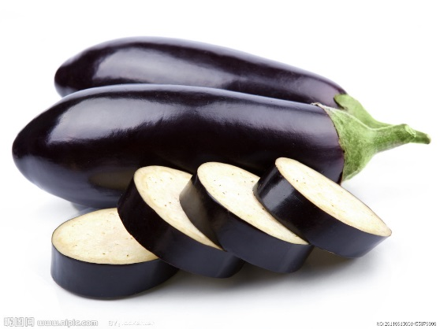
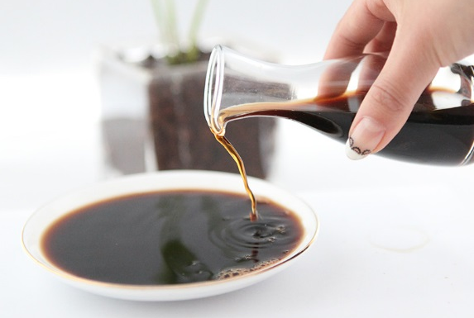
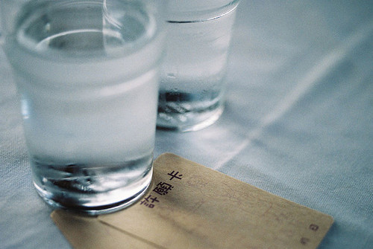
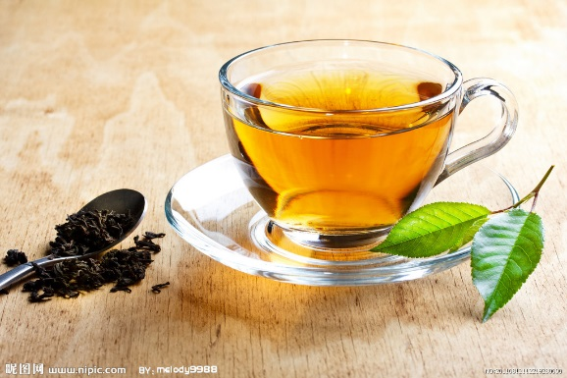
夏季消暑食物
西瓜 绿豆 黄瓜 冬瓜 茄子 苦瓜 丝瓜 陈醋 茶水 盐开水
Notes:
西瓜：不但能清热解毒、除烦止渴，而且能利尿，帮助消化，因此，人们一定要吃些西瓜，特别是从事露天工作或在室内高温环境下工作的人。西瓜汁中还含有人体所需丰富的营养物质，如蔗糖、葡萄糖、果糖、瓜氨酸、丙酸、丙氨酸、谷氨酸、精氨酸、磷酸、苹果酸、盐类，以及胡萝卜素、维生素C等。
绿豆：工作和劳动之余，喝一碗绿豆汤，自有神清气爽、烦渴尽去、暑热全消、心旷神怡之感，这是由于绿豆具有清热解暑、止渴利尿的功效。
黄瓜：《本草求真》里提到黄瓜“气味甘寒，服此能清热利水”，因此，炎热的夏天多吃些黄瓜是有好处的。黄瓜的含水量为96%~98%，为蔬菜中含水量最高的。它含的纤维素非常娇嫩，这对促进肠道中腐败食物的排泄和降低胆固醇均有一定作用。
冬瓜：有良好的清热解暑功效。夏季多吃些冬瓜，解渴消暑、利尿。因其利尿，且含钠极少，所以是慢性肾炎水肿、营养不良性水肿、孕妇水肿的消肿佳品。它含有多种维生素和人体所必需的微量元素，可调节人体的代谢平衡。
茄子：《本草纲目》上说“茄子味甘、性寒、无毒。主治寒热、五脏劳损及瘟病。吃茄子可散血止痛，去痢利尿，消肿宽肠”。《医林纂要》称茄子“宽中、散血、止泻”。现代医学研究表明，茄子中丰富的维生素P，可增强细胞间的粘着能力，能防治微血管脆裂出血和促进伤口愈合。因此，常吃茄子可防治脑溢血、高血压、动脉硬化等病症，对慢性胃炎等也有一定治疗作用。
盐开水：中医称“白开水是百药之王”。从营养学观点来看，任何含糖饮料都不如白开水的价值大，因为纯净的白开水进入人体后能很快被胃吸收，进入血液循环发挥新陈代谢的功能，同时调节体温、清洁人体内环境。喝白开水应选择沸腾后自然冷却的新鲜凉开水(20℃至25℃)，这种白开水具有特异的生物活性，容易透过细胞膜进入细胞内，很快被吸收利用。喝白开水时最好加些盐。夏季高温，出汗过多，体内盐分减少，体内的渗透压就会失去平稳，从而出现中暑，而多喝些盐开水或盐茶水，可以补充体内失掉的盐分，从而达到防暑的功效。
茶水：有经验的保健医生常指导人们用喝茶的方式补钾。钾是人体内重要的微量元素，钾能维持神经和肌肉的正常功能，特别是心肌的正常运动。如果缺钾，人就会感到倦怠乏力，且耐热能力降低。缺钾严重时，会导致心律失常和全身肌无力。茶叶含钾较多，约占其比重的1.5%左右。钾容易随汗水排出，温度适宜的茶水应该是夏季首选饮品。
陈醋：夏季人们饮水较多，胃酸相应减少，使食欲减退。适量食醋可增加胃酸的浓度，生津开胃，帮助消化。如果在烹调时加些醋，可使胃酸增多增浓，从而增加食欲。夏季是肠道传染病流行季节，吃醋还能提高胃肠道的杀菌作用。另外，如在烹饪时加入几滴醋，就会减少蔬菜中维生素C的损失，而且有利于食物中铁的吸收。
苦瓜：有人把西瓜当成夏日解暑的珍宝，其实从理论上说最开胃爽口、祛暑清心的瓜类食品却是苦瓜。我国民间自古就有“苦味能清热”、“苦味能健胃”的经验之谈。中医认为，苦瓜味苦、性寒冷、能清热泻火。苦瓜的微苦滋味，吃后能刺激人体唾液、胃液分泌，使食欲大增，清热防暑，因此，夏食苦瓜正相宜。用鲜苦瓜捣汁或煎汤，对肝火目赤、胃热烦渴、胃脘痛、湿热痢疾，皆为辅助食疗佳品。苦瓜泡制的凉茶，饮后消暑怡神。
丝瓜：有清热解暑的功效。历代医药典籍和《本草纲目》皆说丝瓜能“清热利肠”。暑天吃些丝瓜汤，能消暑解热。做汤时烹煮时间不宜长，最好能保持丝瓜的鲜绿色泽。丝瓜皮和丝瓜花一起熬水代茶，也有防暑解热之效。

Slide 24
西瓜：不但能清热解毒、除烦止渴，而且能利尿，帮助消化，因此，人们一定要吃些西瓜，特别是从事露天工作或在室内高温环境下工作的人。西瓜汁中还含有人体所需丰富的营养物质，如蔗糖、葡萄糖、果糖、瓜氨酸、丙酸、丙氨酸、谷氨酸、精氨酸、磷酸、苹果酸、盐类，以及胡萝卜素、维生素C等。
绿豆：工作和劳动之余，喝一碗绿豆汤，自有神清气爽、烦渴尽去、暑热全消、心旷神怡之感，这是由于绿豆具有清热解暑、止渴利尿的功效。
黄瓜：《本草求真》里提到黄瓜“气味甘寒，服此能清热利水”，因此，炎热的夏天多吃些黄瓜是有好处的。黄瓜的含水量为96%~98%，为蔬菜中含水量最高的。它含的纤维素非常娇嫩，这对促进肠道中腐败食物的排泄和降低胆固醇均有一定作用。
冬瓜：有良好的清热解暑功效。夏季多吃些冬瓜，解渴消暑、利尿。因其利尿，且含钠极少，所以是慢性肾炎水肿、营养不良性水肿、孕妇水肿的消肿佳品。它含有多种维生素和人体所必需的微量元素，可调节人体的代谢平衡。
茄子：《本草纲目》上说“茄子味甘、性寒、无毒。主治寒热、五脏劳损及瘟病。吃茄子可散血止痛，去痢利尿，消肿宽肠”。《医林纂要》称茄子“宽中、散血、止泻”。现代医学研究表明，茄子中丰富的维生素P，可增强细胞间的粘着能力，能防治微血管脆裂出血和促进伤口愈合。因此，常吃茄子可防治脑溢血、高血压、动脉硬化等病症，对慢性胃炎等也有一定治疗作用。

Slide 25
盐开水：中医称“白开水是百药之王”。从营养学观点来看，任何含糖饮料都不如白开水的价值大，因为纯净的白开水进入人体后能很快被胃吸收，进入血液循环发挥新陈代谢的功能，同时调节体温、清洁人体内环境。喝白开水应选择沸腾后自然冷却的新鲜凉开水(20℃至25℃)，这种白开水具有特异的生物活性，容易透过细胞膜进入细胞内，很快被吸收利用。喝白开水时最好加些盐。夏季高温，出汗过多，体内盐分减少，体内的渗透压就会失去平稳，从而出现中暑，而多喝些盐开水或盐茶水，可以补充体内失掉的盐分，从而达到防暑的功效。
茶水：有经验的保健医生常指导人们用喝茶的方式补钾。钾是人体内重要的微量元素，钾能维持神经和肌肉的正常功能，特别是心肌的正常运动。如果缺钾，人就会感到倦怠乏力，且耐热能力降低。缺钾严重时，会导致心律失常和全身肌无力。茶叶含钾较多，约占其比重的1.5%左右。钾容易随汗水排出，温度适宜的茶水应该是夏季首选饮品。
陈醋：夏季人们饮水较多，胃酸相应减少，使食欲减退。适量食醋可增加胃酸的浓度，生津开胃，帮助消化。如果在烹调时加些醋，可使胃酸增多增浓，从而增加食欲。夏季是肠道传染病流行季节，吃醋还能提高胃肠道的杀菌作用。另外，如在烹饪时加入几滴醋，就会减少蔬菜中维生素C的损失，而且有利于食物中铁的吸收。
苦瓜：有人把西瓜当成夏日解暑的珍宝，其实从理论上说最开胃爽口、祛暑清心的瓜类食品却是苦瓜。我国民间自古就有“苦味能清热”、“苦味能健胃”的经验之谈。中医认为，苦瓜味苦、性寒冷、能清热泻火。苦瓜的微苦滋味，吃后能刺激人体唾液、胃液分泌，使食欲大增，清热防暑，因此，夏食苦瓜正相宜。用鲜苦瓜捣汁或煎汤，对肝火目赤、胃热烦渴、胃脘痛、湿热痢疾，皆为辅助食疗佳品。苦瓜泡制的凉茶，饮后消暑怡神。
丝瓜：有清热解暑的功效。历代医药典籍和《本草纲目》皆说丝瓜能“清热利肠”。暑天吃些丝瓜汤，能消暑解热。做汤时烹煮时间不宜长，最好能保持丝瓜的鲜绿色泽。丝瓜皮和丝瓜花一起熬水代茶，也有防暑解热之效。

Slide 26
学习了这么多关于中暑的知识 无论多么炎热的夏天我们都不用怕了。

